Slide 1
Введення, редагування й форматування даних основних типів.

Slide 2

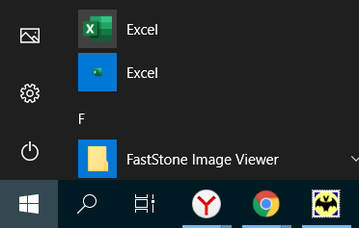


Які програми використовують для опрацювання даних в електронних таблицях?
Розділ 3 § 13
Запустити табличний процесор можна різними способами:
обрати у списку програм Головного меню;
за допомогою ярлика на Робочому столі
відкривши документ, що має один зі значків:

Slide 3
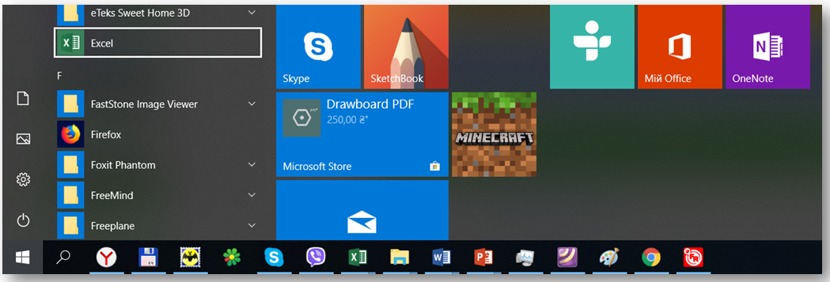
Запуск програми Excel
Розділ 3 § 13
Пуск
Excel

Slide 4
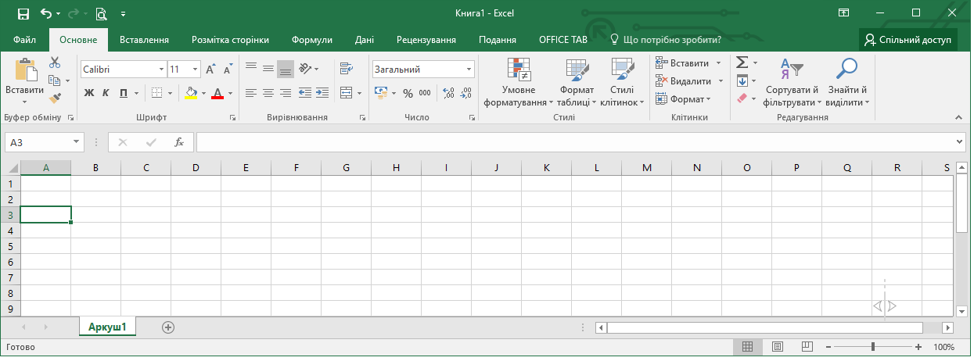
Вікно табличного процесора Excel
Розділ 3 § 13
Панель швидкого доступу
Рядок заголовка
Стрічка
Поле Ім’я
Заголовок стовпця
Рядок формул
Аркуш електронної книги
Виділена клітинка
Назва аркуша
Заголовки рядків
Смуги прокручування

Slide 5
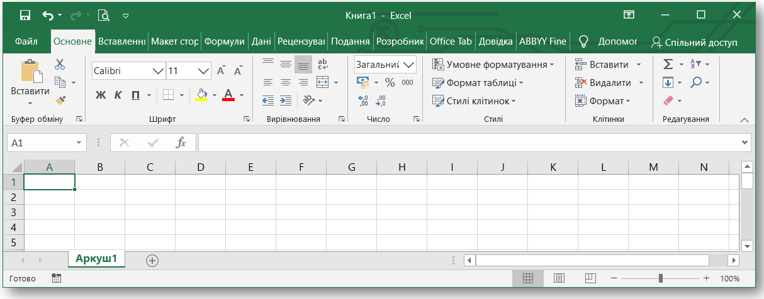
Вікно табличного процесора Excel
Розділ 3 § 13
Вікно аркуша електронної книги має такі елементи:
Кнопка Виділити все
Заголовки імен стовпців
Поточна клітинка
Заголовки номерів рядків
Кнопка створення нового аркуша
Рядок ярликів аркушів

Slide 6
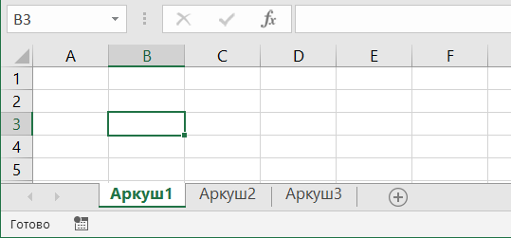
З якими основними об’єктами можна працювати в середовищі табличного процесора?
Розділ 3 § 13
При роботі з електронною таблицею одна з клітинок є виділеною. Навколо виділеної клітинки з’являється рамка, яка відрізняється від обрамлення клітинки.
Щоб виділити потрібну клітинку, досить клацнути на ній лівою кнопкою миші. Адреса виділеної клітинки відображається в полі імені.
Поле Ім’я
Виділена клітинка

Slide 7
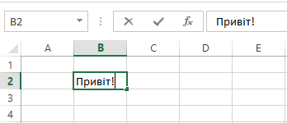


Як працювати з електронною таблицею?
Розділ 3 § 14
Адреса поточної клітинки
Скасувати (Esc)
Ввід
(Enter)
Рядок формул
Двічі
клацнути
Або
Редагувати прямо в клітинці

Slide 8
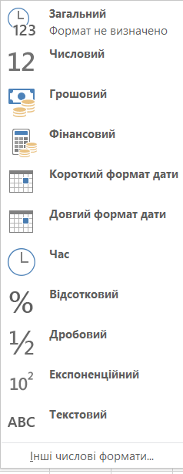
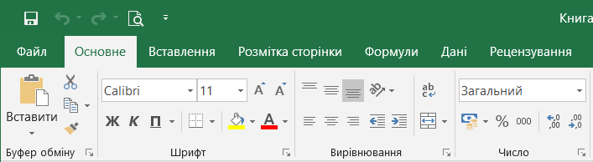
Як встановлювати формати подання даних у клітинках?
Розділ 3 § 15
У Microsoft Excel для зміни формату можна скористатись інструментами групи Число вкладки Основне. Зокрема, зі списку числових форматів обрати потрібний.

Slide 9
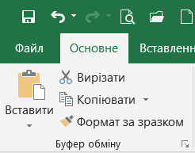
Копіювання та переміщення клітинок і діапазонів
Розділ 2 § 12
Операції копіювання та переміщення даних з клітинки або діапазону клітинок електронної таблиці в табличному процесорі Excel здійснюються аналогічно до цих самих операцій у текстовому процесорі Word.
Наприклад, уміст виділеної клітинки або виділеного діапазону клітинок копіюється до Буфера обміну (команди Копіювати, Вирізати), і звідти його можна вставити а інше місце електронної таблиці (команда Вставити). Перед вставленням потрібно виділити об'єкти, до яких буде вставлено дані з Буфера обміну.

Slide 10
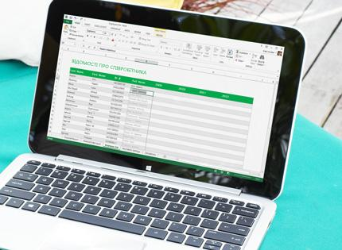
Копіювання та переміщення клітинок і діапазонів
Розділ 2 § 12
Уміст клітинки можна вставити в клітинку та в діапазон, при цьому всі клітинки діапазону будуть заповнені однаковим значенням. Уміст виділеного діапазону можна вставити в діапазон такого самого розміру.
Для цього достатньо вказати першу клітинку діапазону для вставлення.

Slide 11
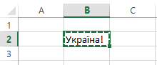
Копіювання та переміщення клітинок і діапазонів
Розділ 2 § 12
Звертаю вашу увагу, що під час виконання команди Вирізати в Excel видалення вмісту клітинок з попереднього місця відбувається тільки після того, як їх буде вставлено в інше місце. А в Word виділений об'єкт видаляється з тексту одразу після виконання команди Вирізати. Об'єкти, дані з яких видаляються, у книзі обводиться пунктирною рамкою.

Slide 12

Автозаповнення та автозавершення.
Розділ 2 § 12
Текстові дані вводяться за тими самими правилами, що й у Word. Але Excel надає додаткові можливості для автоматизації введення текстів. Програма запам'ятовує текстові дані, уведені в попередні клітинки поточного стовпця. І під час уведення перших літер таких самих даних у наступні клітинки цього стовпця програма автоматично пропонує їх повний текст.
За згоди потрібно натиснути Enter, інакше слід продовжувати введення необхідного тексту.

Slide 13
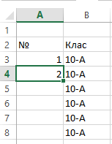
Автозаповнення та автозавершення.
Розділ 2 § 12
Під час заповнення таблиці інколи виникає потреба введення даних, що повторюються або мають певну закономірність. Наприклад, номери за порядком учнів класу або номер класу для всіх учнів цього класу тощо.
Для введення таких списків даних зручно копіювати дані з використанням маркера заповнення - маленького чорного квадрата в правому нижньому куті табличного курсора.

Slide 14
Автозаповнення та автозавершення.
Розділ 2 § 12
Для введення послідовності текстових даних у діапазон клітинок потрібно:
  Увести в першу клітинку діапазону перший елемент списку.
1
  Зробити цю клітинку поточною.
2
  Навести вказівник на маркер заповнення (при цьому вказівник виглядатиме як чорний хрестик +).
3
  Натиснути ліву кнопку миші та, утримуючи й натиснутою, виділити потрібний діапазон.
4
  Відпустити ліву кнопку миші.
5

Slide 15
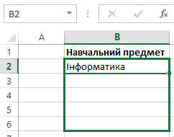
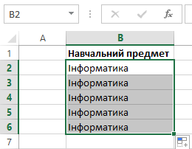
Автозаповнення та автозавершення.
Розділ 2 § 12

Slide 16
Автозаповнення та автозавершення.
Розділ 2 § 12
Для введення послідовності чисел потрібно:
  Увести в дві сусідні клітинки перші два елементи списку.
1
  Виділити ці клітинки.
2
  Заповнити потрібний діапазон клітинок, використовуючи маркер заповнення.
3

Slide 17
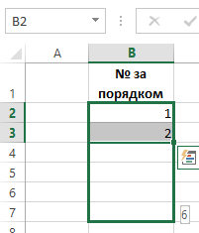
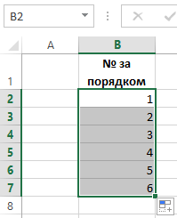
Автозаповнення та автозавершення.
Розділ 2 § 12

Slide 18
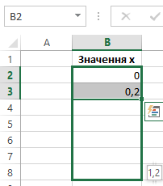
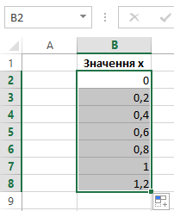
Автозаповнення та автозавершення.
Розділ 2 § 12
При цьому за першими двома елементами списку обчислюється різниця між елементами та, враховуючи її, його наступні елементи.

Slide 19
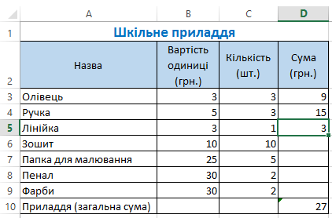
Автозаповнення та автозавершення.
Розділ 2 § 12
Часто в суміжних клітинках таблиць виконуються однотипні розрахунки. Для автоматизації однотипних розрахунків можна скопіювати формулу до клітинок відповідного діапазону.
При цьому достатньо скористатися засобом автозаповнювання.
=B3*C3
=B4*C4
Маркер автозаповнення

Slide 20

Автозаповнення та автозавершення.
Розділ 2 § 12
Копіювання формули використовуючи автозаповнення:
  Виділи клітинку, у якій міститься формула для копіювання.
1
  Наведи вказівник на маркер заповнення.
2
  Виділи діапазон, я яких необхідно скопіювати формулу.
3

Slide 21
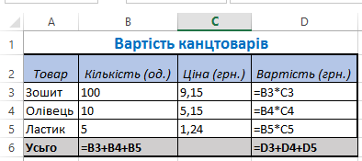
Автозаповнення та автозавершення.
Розділ 2 § 12
У клітинки діапазону D4:D5 скопіюються формули, за якими буде виконано обчислення, і в клітинках відобразяться результати.
При цьому, як бачимо на рисунку, у формулах автоматично змінилися адреси клітинок і формули набули вигляду =В4*С4 та =В5*С5.

Slide 22
Автозаповнення та автозавершення.
Розділ 2 § 12
Якщо у формулі містяться адреси клітинок, то під час копіювання у формулі відбувається автоматична зміна адрес клітинок - модифікацій формули.
Пояснимо, як саме відбулася модифікація. Копіювання проходило з клітинки D3 у клітинку D4, різниця між номерами рядків цих двох клітинок дорівнює 4—3=1. Тому у скопійованій формулі всі номери рядків у посиланнях на клітинки збільшилися на 1.
Аналогічно, дід час копіювання формули з D3 у клітинку D5 різниця між номерами рядків становила 2, тому и у скопійованій формулі номери рядків у посиланнях збільшилися на 2.

Slide 23
Автозаповнення та автозавершення.
Розділ 2 § 12
Скопіюємо тепер формулу з клітинки В6 у клітинку D6, скориставшись Буфером обміну. Як бачимо, і ця формула модифікувалася. В адресі клітинки D6 номер стовпця на 2 більший, ніж номер стовпця клітинки В6, тому всі номери стовпців у формулі, що копіюється, збільшилися саме на два номери, і формула з =ВЗ+В4+В5 автоматично змінилася на =D3+D4+D5.

Slide 24

Автозаповнення та автозавершення.
Розділ 2 § 12
Отже, під час копіювання формул відбувається їх модифікація за таким правилом: номери стовпців (рядків) в адресах клітинок змінюються на різницю номерів кінцевого і початкового стовпців (рядків).
Звертаю вашу увагу:
Імена клітинок під час копіювання не модифікуються
Під час переміщення формули не модифікуються

Slide 25
ДЯКУЮ ЗА УВАГУ !

